Slide 1

Adı: Hüseyin Burak Soyadı: NEGİZ Numarası: 18MY03026 Ders: Yapay Zeka Danışman Hoca: Nilgün İNCEREİS
Minimum yolun bulunması proje sunumu

Slide 2
İçindekiler
Minimum Yolun Bulunması Problemi Nedir?
Minimum Yolun Bulunması Problemi Nerelerde Kullanılır?
Dijkstra Algoritması Nedir?
Dijkstra Algoritması İşleyişi
Algoritmanin Çalışma Prensibi
Dijkstra Algoritmasına Örnek
Programımı hangi dilde yaptım
Kaynakça

Slide 3
Minimum Yolun Bulunması Problemi NEDİR?
Minimum yolu bulmak, iki düğüm arasında en maliyetle gidilebilen bir yolun varlığını belirleme problemidir. Minimum yol problemi herhangi bir düğümden bir başka düğüme, her bir düğümden tüm düğümlere ya da tüm düğümler için hesaplanabilir.

Slide 4
Minimum Yolun Bulunması Problemi NERELERDE KULLANILIR?
Örnek verilecek olursa, bir nakliye firmasının en az maliyetli taşıma ağını yapmasına yardımcı olur ya da bir şehir veya ülkenin su, doğalgaz vb ihtiyaçlarının, ihtiyaç sahiplerine en az maliyetle ulaşmasında büyük rol oynar. Bilgisayar üzerinde yer alabileceği alanlardan bir kaçı da internet ağ trafiği protokolü yönlendirme ve oyun programlamaladır.

Slide 5
Dijkstra algoritması NEDİR?
Minimum yol problemleri üzerine geliştirilmiş ve araştırmalarımda karşıma çıkan “Dijkstra” algoritmasıdır. Edsger Wybe Dijkstra Hollandalı matematikçi ve bilgisayar bilimcidir. Bu adamın geliştirdiği bu algoritma sayesinde navigasyonumuzu açıp en kısa yola ulaşabiliyoruz. Temelde en kısa yolu bulmaya odaklanmış bir algoritmadır. Dijkstra ayrıca for, while gibi döngülerin ortaya çıkarılmasında pay sahibidir.

Slide 6
DİJKSTRA ALGORİTMASININ İŞLEYİŞİ
Dijkstra algoritması prensibi gereği kaynak noktasına ihtiyaç duyar ve etiketleme yöntemi ile çalışır. İki çeşit etiketleme mevcuttur bunlardan biri geçici diğeri ise kalıcı etiketlemedir. Geçici etiketleme yaparken iki düğüm arası mesafe hesaplanır ve yazılır. Sonraki süreçte yapılan hesaplamalarda daha kısa bir yola rastlanmaz ise geçici etiket, kalıcı etiket olarak adlandırılmaya başlar. Şayet başka bir erişimde olan yol daha kısa mesafeye sahipse yeni yol kalıcı etiket olmaya başlar.

Slide 7
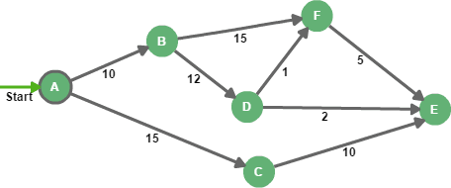
Algoritmanın Çalışma Prensibi
A'dan E'ye gitmek isteyen bir kişi en yakın yoldan gitmek istiyorsa, izlenmesi gereken yol şöyledir;
1. Başlat - A -> B -> F -> E, Toplam Hedef: 30
2. Başlat - A -> B -> D -> E, Toplam Hedef: 24
3. Başlat - A -> B -> D -> F -> E, Toplam Hedef: 28
4. Başlat - A -> C -> E, Toplam Hedef: 25
En kısa yol 3. pisttir. Algoritmamız, düğüm noktaları için mümkün olan en kısa olasılıkları ve sonuç olarak sizin için diğer olasılıkları sunar.

Slide 8
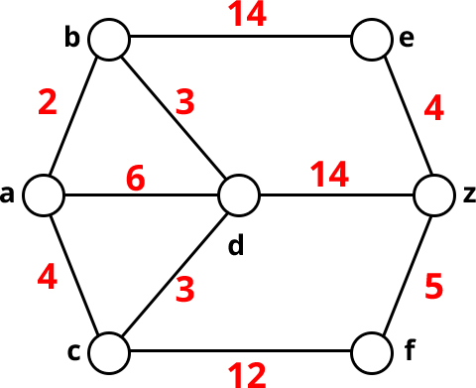
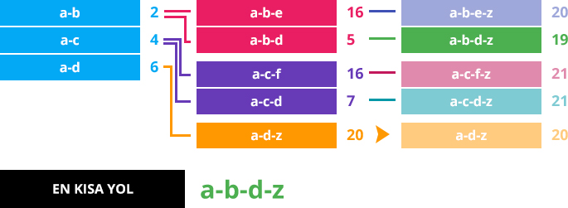
DİJkstra algoritmasıNA örnek
Yandaki şekilde belirtilen en kısa yolu bulmak için gösterimlerimizi şöyle yapabiliriz;

Slide 9
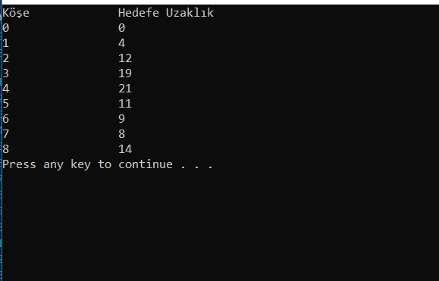
Programımı hangi dilde yaptım
Programımı C# kullanarak yaptım. Program çıktım şu şekilde;

Slide 10
KAYNAKÇA;
http://bilinisterim.com
http://bilisim.io
http://muhendisbeyinler.net
http://algoritmauzmani.com http://girisimzel.com

